Slide 1






Slide 2
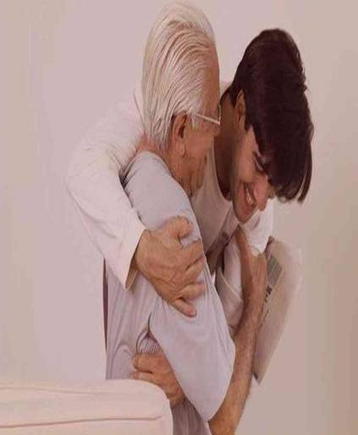
Abençoa, Senhor, meus amigos e minhas amigas e dá-lhes a paz!
Aqueles a quem ajudei, que eu ajude ainda mais!
Aqueles a quem magoei, que eu não magoe mais.

Slide 3
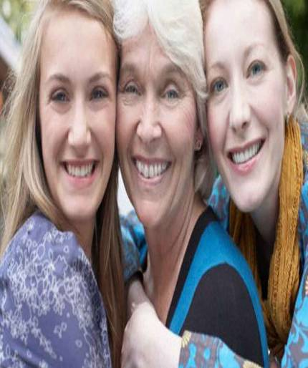
Saibamos deixar um no outro uma saudade que faz bem.
Abençoa, Senhor meus amigos e minhas amigas.
Amém!

Slide 4

Luzes que brilham juntas.
Velas que juntas queimam no altar da esperança.
Trilhos que juntos percorrem os mesmos dormentes e vão terminar no mesmo lugar.

Slide 5
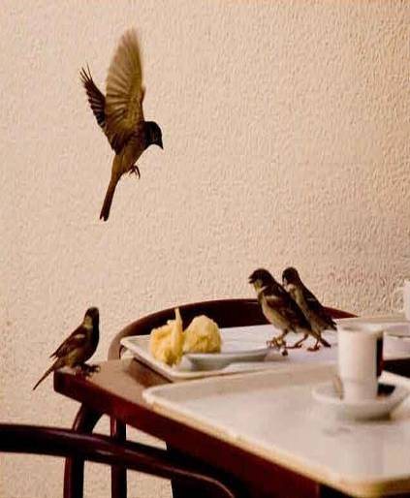
Aves que vão em bando.
Verso que segue verso nas rimas da vida.

Slide 6

Barcos que singram os mares até separados, mas sabem o porto onde vão se encontrar.
São assim os amigos que a vida me deu.
Meus amigos e minhas amigas e eu.

Slide 7
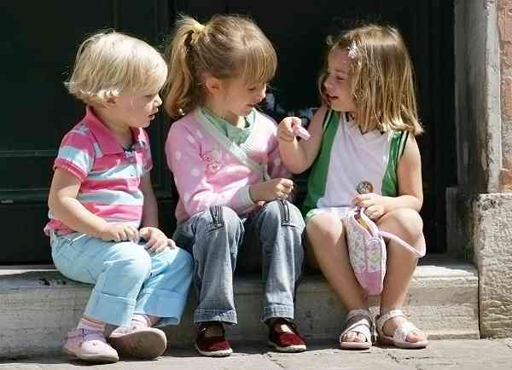
Abençoa, Senhor, meus amigos e minhas amigas e dá-lhes a paz!
Aqueles a quem ajudei, que eu ajude ainda mais!
Aqueles a quem magoei, que eu não magoe mais.

Slide 8
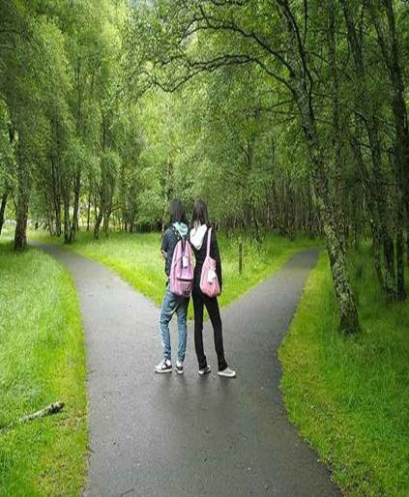
Saibamos deixar um no outro uma saudade que faz bem.
Abençoa, Senhor meus amigos e minhas amigas.
Amém!

Slide 9
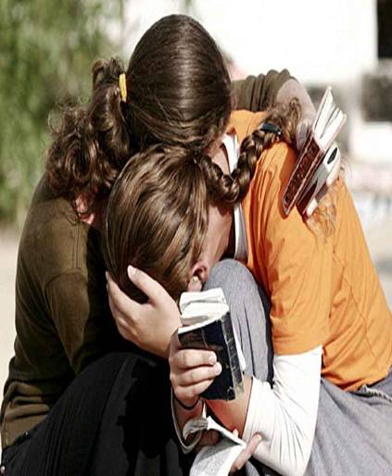
Gente que sonha junto.
Gente que brinca e briga e se zanga e perdoa.
Um sentimento forte mais forte que a morte nos faz ser amigos no riso e na dor.

Slide 10
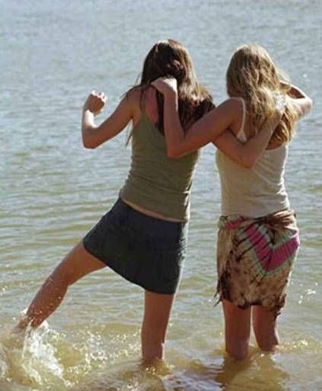
Vidas que fluem juntas, rios que não confluem mas vão paralelos.
Aves que voam juntas e sabem que um dia por força da vida não mais se verão.

Slide 11
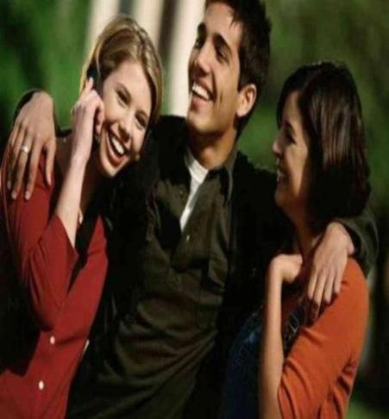
Resta apenas o sonho que a gente viveu.
Meus amigos e minhas amigas e eu.

Slide 12

Abençoa, Senhor, meus amigos e minhas amigas e dá-lhes a paz!
Aqueles a quem ajudei, que eu ajude ainda mais!
Aqueles a quem magoei, que eu não magoe mais.

Slide 13
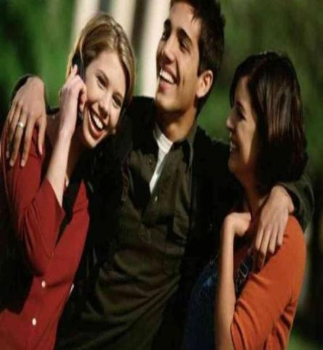
Saibamos deixar um no outro uma saudade que faz bem.
Abençoa, Senhor meus amigos e minhas amigas.
Amém!
Abençoa, Senhor meus amigos e minhas amigas.
Amém!

Slide 14
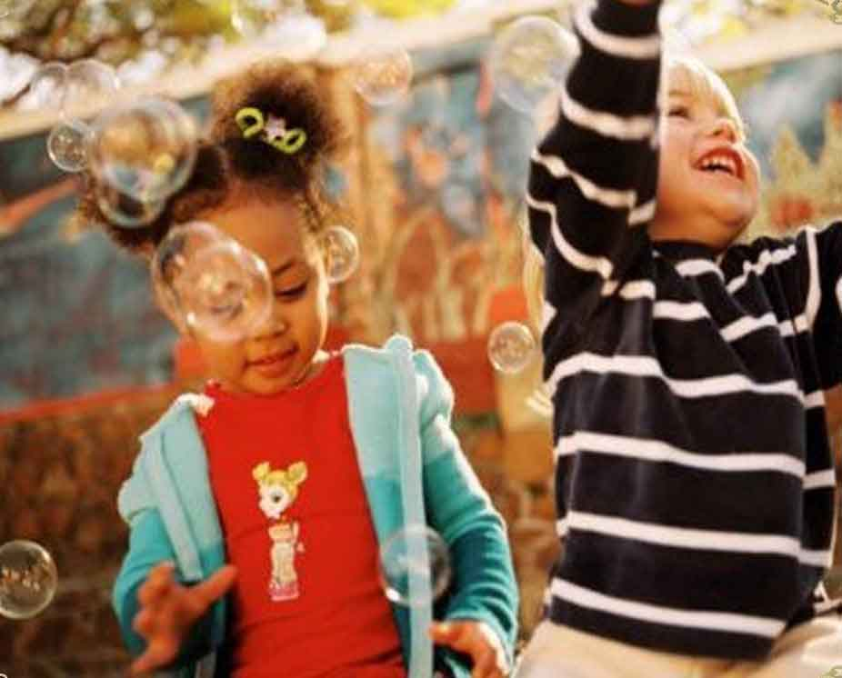

CRÉDITOS
MÚSICA : Oração por meus amigos Pe. Zezinho e Cantores de Deus
IMAGENS : Internet
FORMATAÇÃO : Altiva Helena Silva Liboni _ Franca _ SP
Visite os sites:
www.sergrasan.com/
www.sergrasan.com/ahlibonislides
www.sergrasan.com/altivahelenaslides

